Slide 1
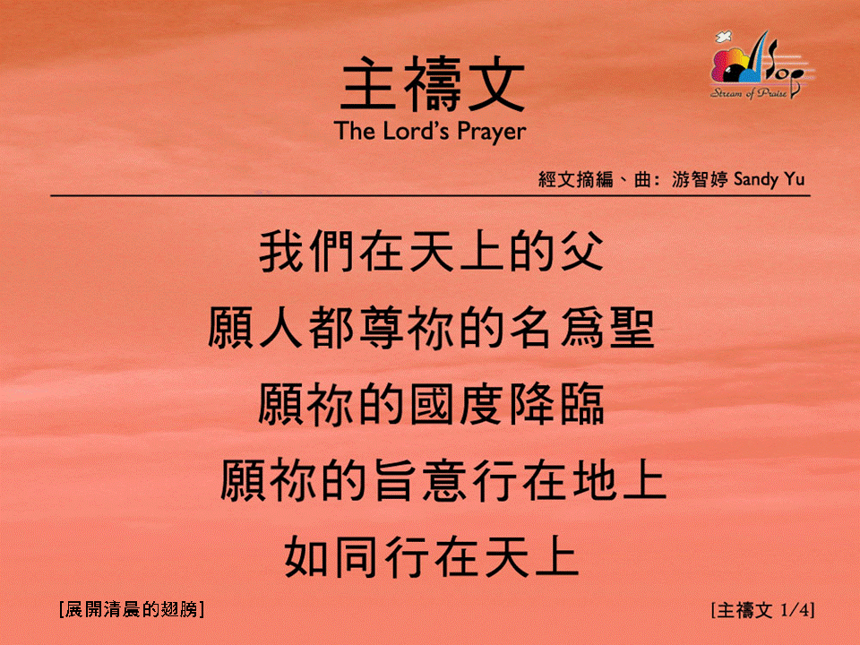
主導文 <1/4>
The Lord’s Prayer
[展開清晨的翅膀]

Slide 2
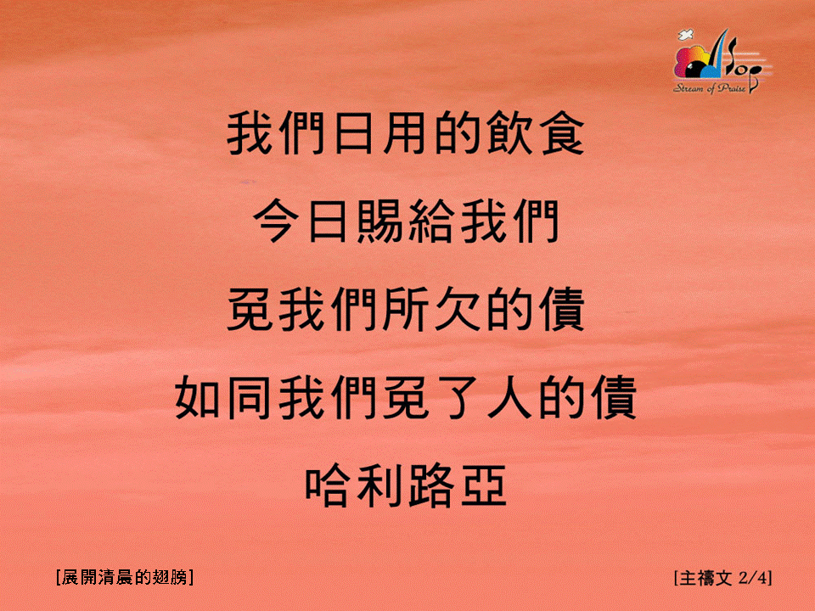
主導文 <2/4>
The Lord’s Prayer
[展開清晨的翅膀]

Slide 3
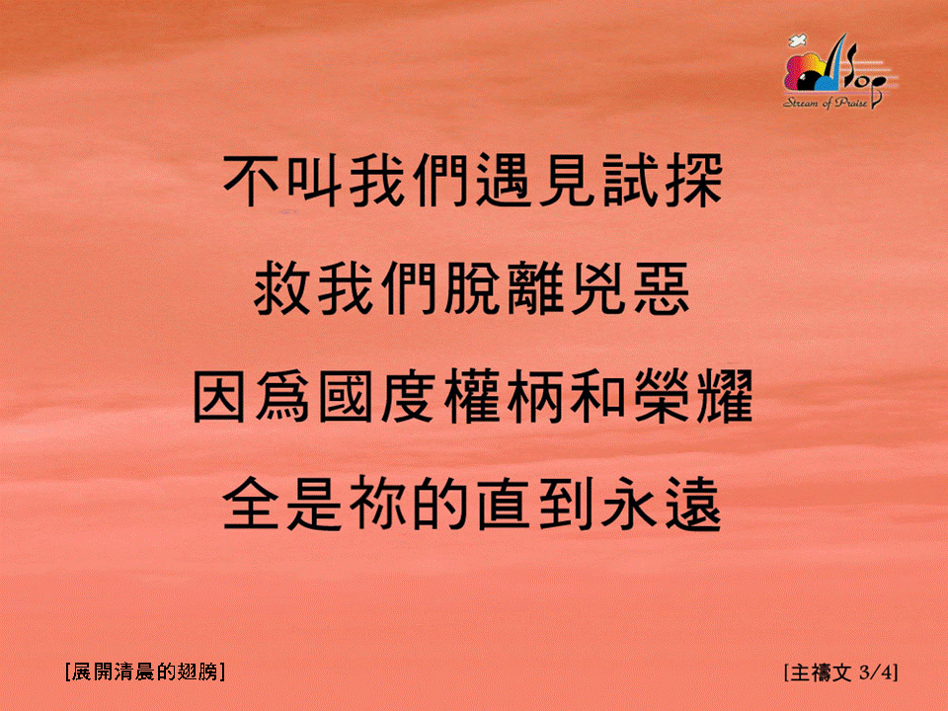
主導文 <3/4>
The Lord’s Prayer
[展開清晨的翅膀]

Slide 4
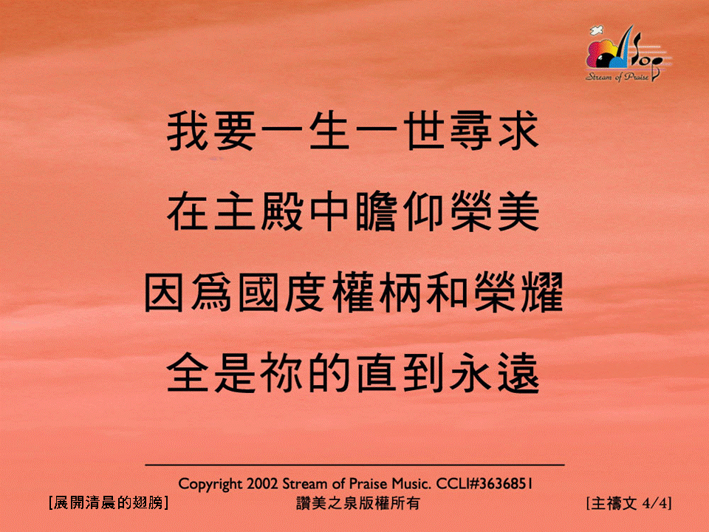
主導文 <4/4>
The Lord’s Prayer
[展開清晨的翅膀]

